Slide 1

TOÁN 4
Tập 1
Tuần 15
Bài 43: Luyện tập - Tiết 2

Slide 2



Slide 3

02
Đặt tính rồi tính:
b)
5 781 $:$ 47 | 7 163 $:$ 33 | 1 387 $:$ 73 | 1 045 $:$ 18
5 781
141
141
0
7 163
233
231
2
33
1 387
657
657
0
73
1 045
145
144
1
47
18
4 7
123
6 6
217
73
19
90
58
1 08
56
94
33

Slide 4

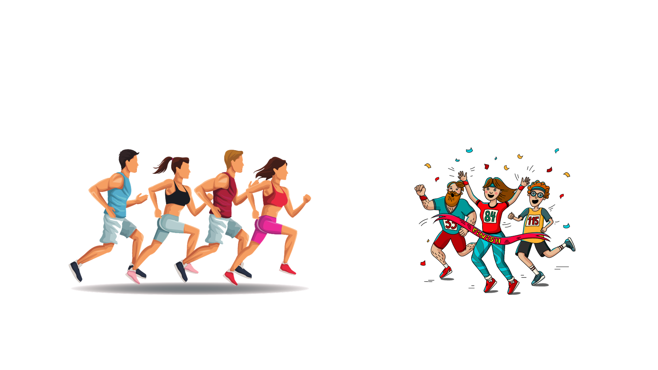
HOẠT ĐỘNG CẶP ĐÔI
04
Cuộc thi Marathon quốc tế đầu tiên của Việt Nam được tổ chức tại Thành phố Hồ Chí Minh vào tháng 2 năm 1992. Năm 2021, cuộc thi thu hút khoảng 10 000 vận động viên tham gia. Biết rằng, năm 2021 có số vận động viên tham gia tăng gấp 40 lần so với năm 1992.
Hỏi năm 1992 có khoảng bao nhiêu vận động viên tham gia cuộc thi?

Slide 5
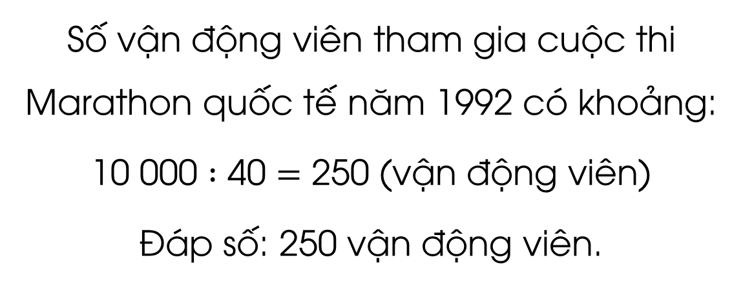
HOẠT ĐỘNG CẶP ĐÔI
04
Bài giải
Số vận động viên tham gia cuộc thi Marathon quốc tế năm 1992 có khoảng:
10 000 $:$ 40 $=$ 250 (vận động viên)
Đáp số: 250 vận động viên.

Slide 6


Slide 7


05
Kể một tình huống thực tế sử dụng phép chia cho số có hai chữ số rồi đố bạn thực hiện phép chia đó.

Slide 8

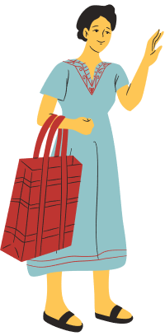
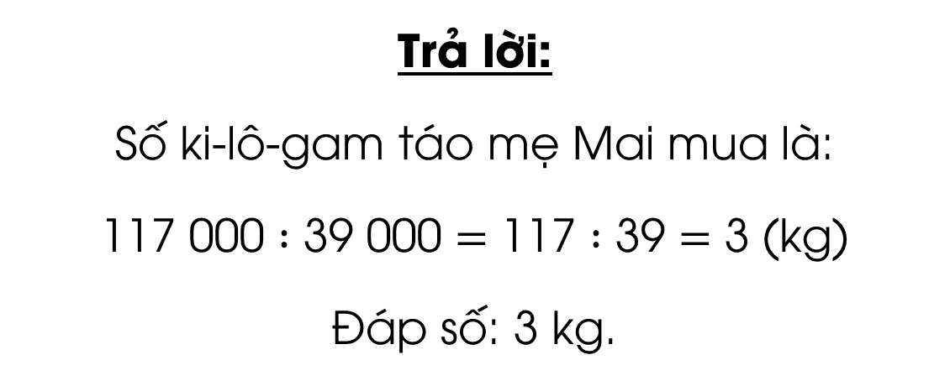
Ví dụ: Mẹ Mai mua một số táo, biết 1 kg táo có giá 39 000 đồng. Mẹ Mai trả người bán táo số tiền là 117 000 đồng. Hỏi mẹ Mai mua bao nhiêu ki-lô-gam táo?
05
Trả lời:
Số ki-lô-gam táo mẹ Mai mua là:
117 000 $:$ 39 000 $=$ 117 $:$ 39 $=$ 3 (kg)
Đáp số: 3 kg.

Slide 9







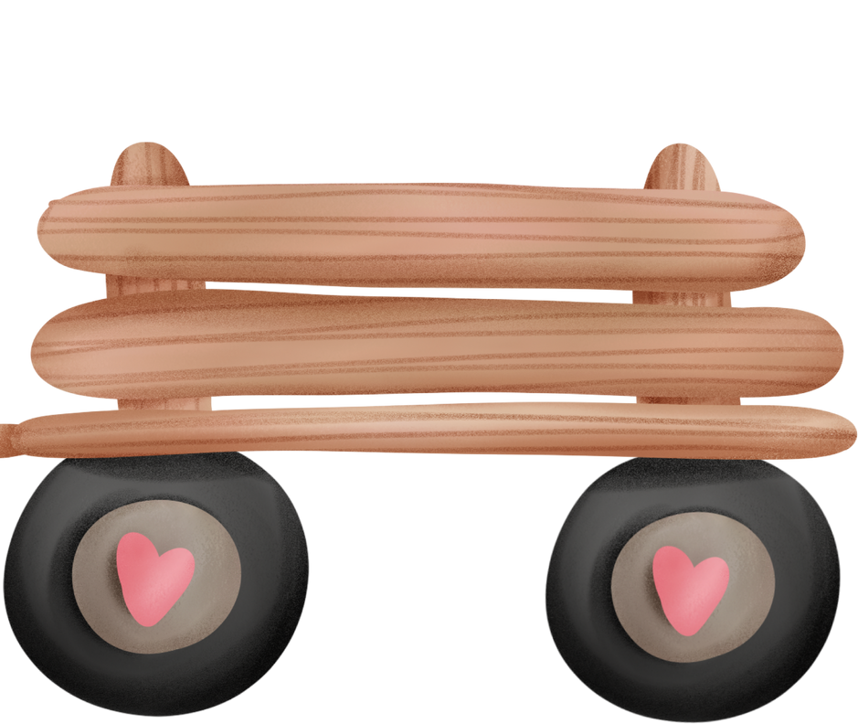





TRÒ CHƠI
TƯỚI HOA TRONG CHẬU

Slide 10
TƯỚI HOA TRONG CHẬU
Hướng dẫn chơi game
Mỗi chậu hoa tương ứng với 1 câu hỏi.
GV click vào chậu hoa để hiển thị câu hỏi tương ứng.
Click vào ô đáp án để chọn đáp án đúng.
Sau khi chọn đáp án đúng, GV click vào mũi tên "Quay về" để về màn hình chọn chậu hoa.
Click vào màn hình để chậu hoa biến mất.
Click vào chậu hoa tiếp theo để tiếp tục trò chơi.

Slide 11








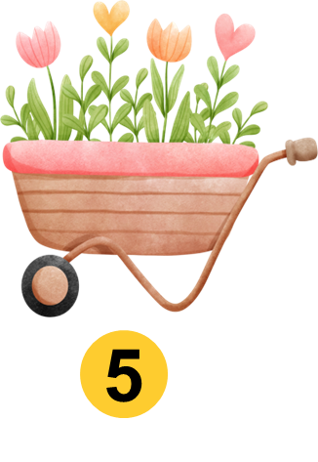




Slide 12

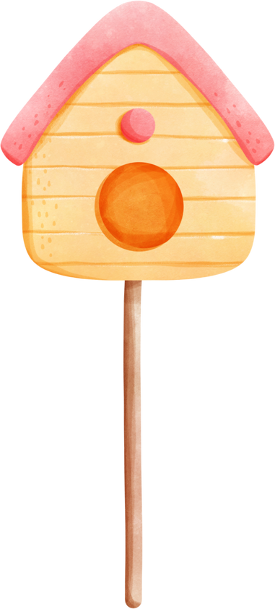


Câu 1: Một người đi xe đạp trong 1 giờ 12 phút được 23 km 400 m. Hỏi trong 48 phút người đó đi được bao nhiêu mét?
A. 15 000 m
B. 14 000 m
C. 14 600 m
D. 15 600 m

Slide 13

Câu 2: Kết quả của phép tính:
3 026 $:$ 34 $=$ ?
A. 89
B. 88
C. 90
A. 86

Slide 14
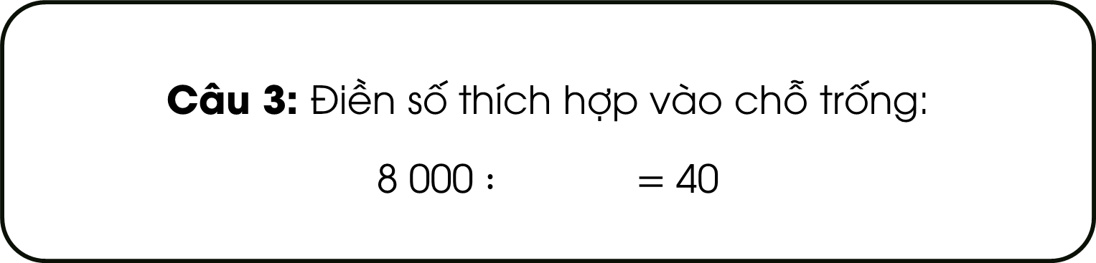
Câu 3: Điền số thích hợp vào chỗ trống:
8 000 $:$ $=$ 40
A. 20
B. 2
C. 200
D. 2 000

Slide 15
Câu 4: Một trường tiểu học thuê ô tô chở 450 học sinh. Biết một xe chở được 45 học sinh. Vậy cần bao nhiêu xe ô tô để chở số học sinh của trường?
A. 12 xe ô tô
B. 10 xe ô tô
C. 13 xe ô tô
B. 15 xe ô tô

Slide 16
Câu 5: Bà có 144 cái kẹo chia đều cho 12 cháu. Hỏi một cháu được bao nhiêu cái kẹo?
A. 10 cái kẹo
B. 14 cái kẹo
C. 16 cái kẹo
D. 12 cái kẹo

Slide 17

Qua bài học hôm nay, em biết thêm được điều gì?

Slide 18


Slide 19


Ôn tập kiến thức đã học
Hoàn thành bài tập trong VBT
Đọc và chuẩn bị trước
Bài 44: Thương có chữ số 0

Slide 20


Slide 21


